Slide 1
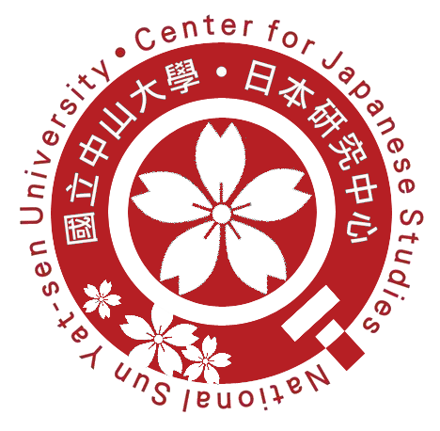
國立中山大學日本研究中心
Center for Japanese Studies, National Sun Yat-sen University
日本的宗教
政治學研究所 博士班 二年級 林怡利

Slide 2
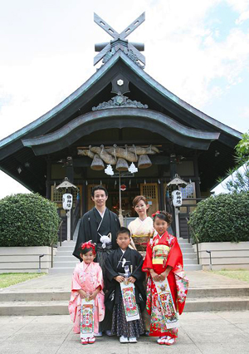
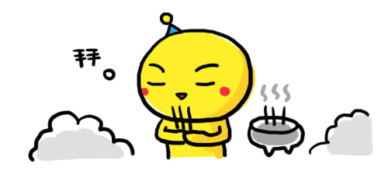
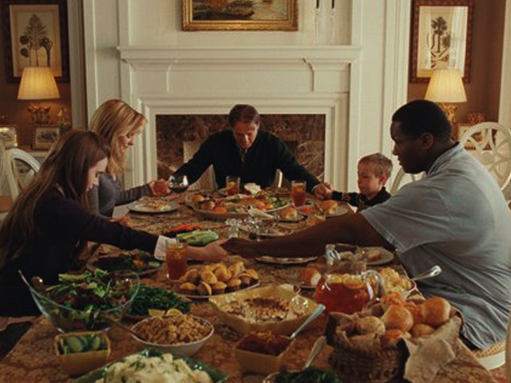
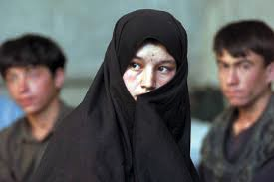
宗教與生活
宗教與生活習習相關

Slide 3
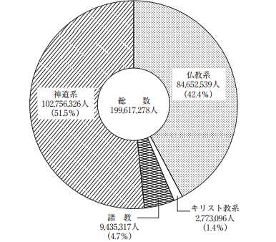
日本的宗教
神道教
佛教
「二者之宗教儀式或活動已經與日本人的生活融為一體，如婚禮和葬禮。」
資料來源：文化庁文化部宗務課<宗教年鑑>，2012/07 http://www.bunka.go.jp/shukyouhoujin/nenkan/pdf/h23nenkan.pdf

Slide 4
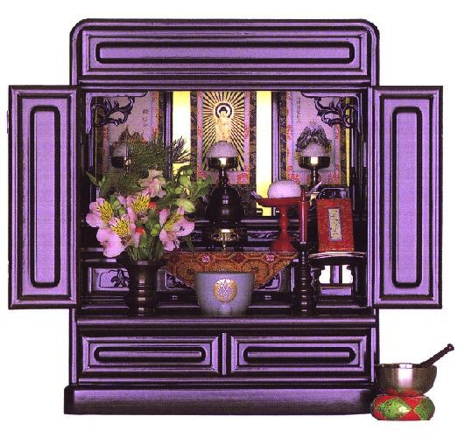
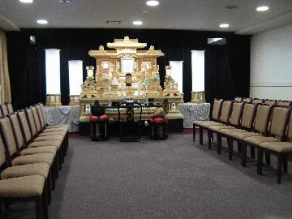
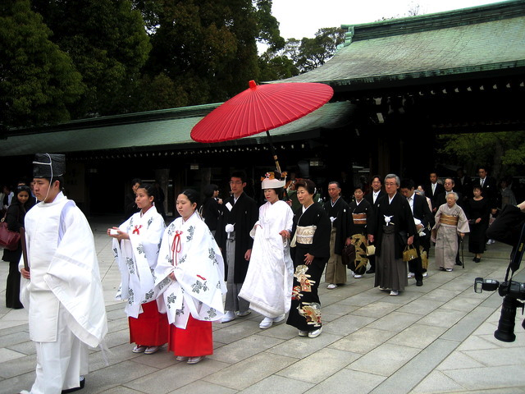
日本的宗教
婚禮和葬禮

Slide 5
神道教-神社(じんじや）
日本原始宗教，起源於東亞大陸的傳統多神信仰。
祭祀日本本土天神地祇為主，以日本皇祖皇宗的遺訓為內容，屬於泛靈多神信仰（精靈崇拜），視自然界各種動植物為神祇。
「神道」二字雖源自漢字，但實際上對此詞的概念在現代漢語與現代日語中有所不同，日本的「神」字依舊保留古代漢語的意思。漢字傳入日本後，「神」字被用來表示日語中的「かみ」（kami）。
古時候日本人稱已逝的人之亡靈為「かみ」，亦將認為值得敬拜的山神及樹木、狐狸等動植物的靈魂稱為「かみ」。「かみ」還包括一些令人駭聞的凶神惡煞。
其後，人物神的歷任天皇、幕府將軍、功臣、武士等也漸漸被作為膜拜對象，形成較為完整的體系。

Slide 6
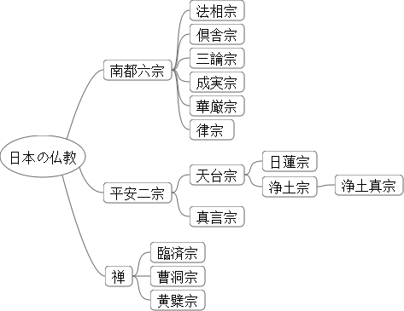
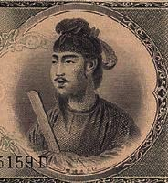
日本佛教-寺（てら）
在《日本書紀》中，佛教於西元552年傳入日本，主要為大乘佛教。
7世紀初，聖德太子興建法隆寺，致力推廣並普及佛教。
至今仍對日本的歷史有深遠的影響，且日本的佛教徒也佔大多數。

Slide 7
祭典(まつり）
日本有無數的地方祭典(祭り：まつり），因為幾乎每一個神社都有自己的祭典。大多數的祭典是一年舉行一次，為所供奉的神明或者季節或歷史事件進行慶祝活動。有些祭典甚至長達數天。
日本祭典的重頭戲之一就是遊行，並以神轎(神輿：みこし)載著當地神社的神明參加。神明在一年當中只有這時候會離開神社，被載著環繞城鎮。

Slide 8
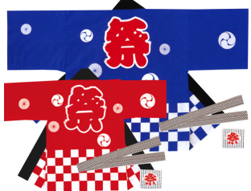
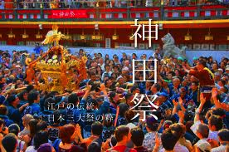
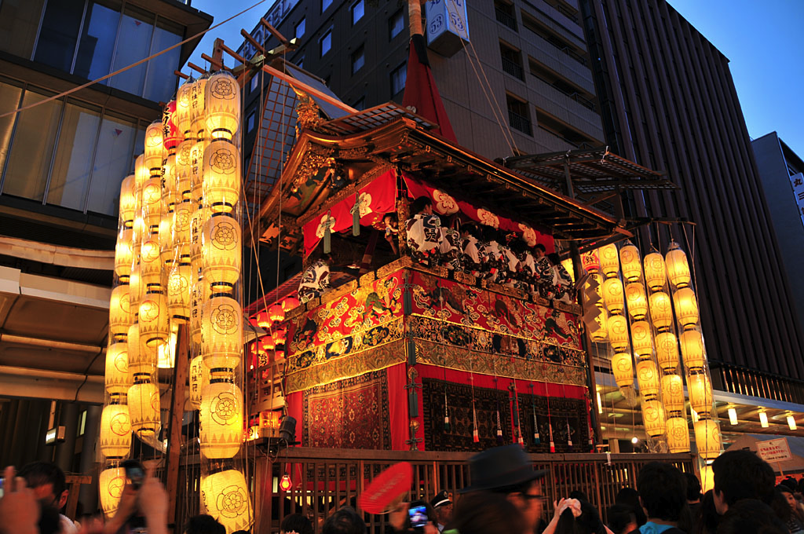
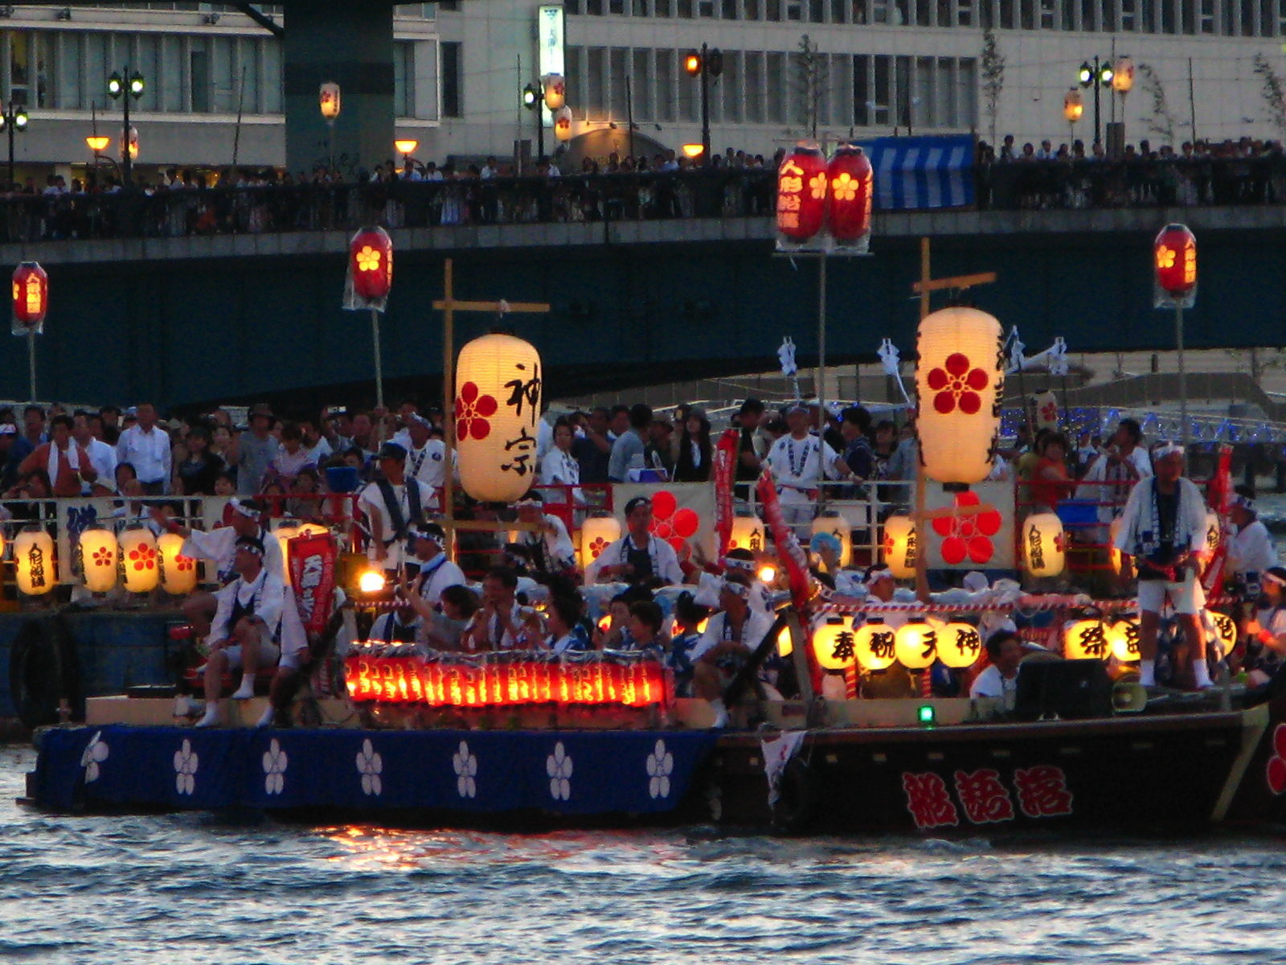
祭典(まつり）
祇園祭、天神祭、神田祭

Slide 9
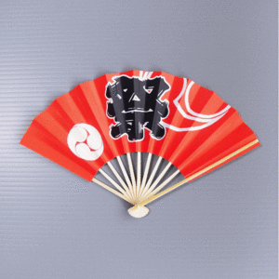
～ 謝謝各位～

